Slide 1
과정 마무리

Slide 2
렙업
1.
과정 마무리
Webflux
실무형 심화기능 개발
결제서비스
기능개선

Slide 3
회고
1.
과정 마무리
Webflux ?
R2DBC ?
Virtual Thread ?

Slide 4
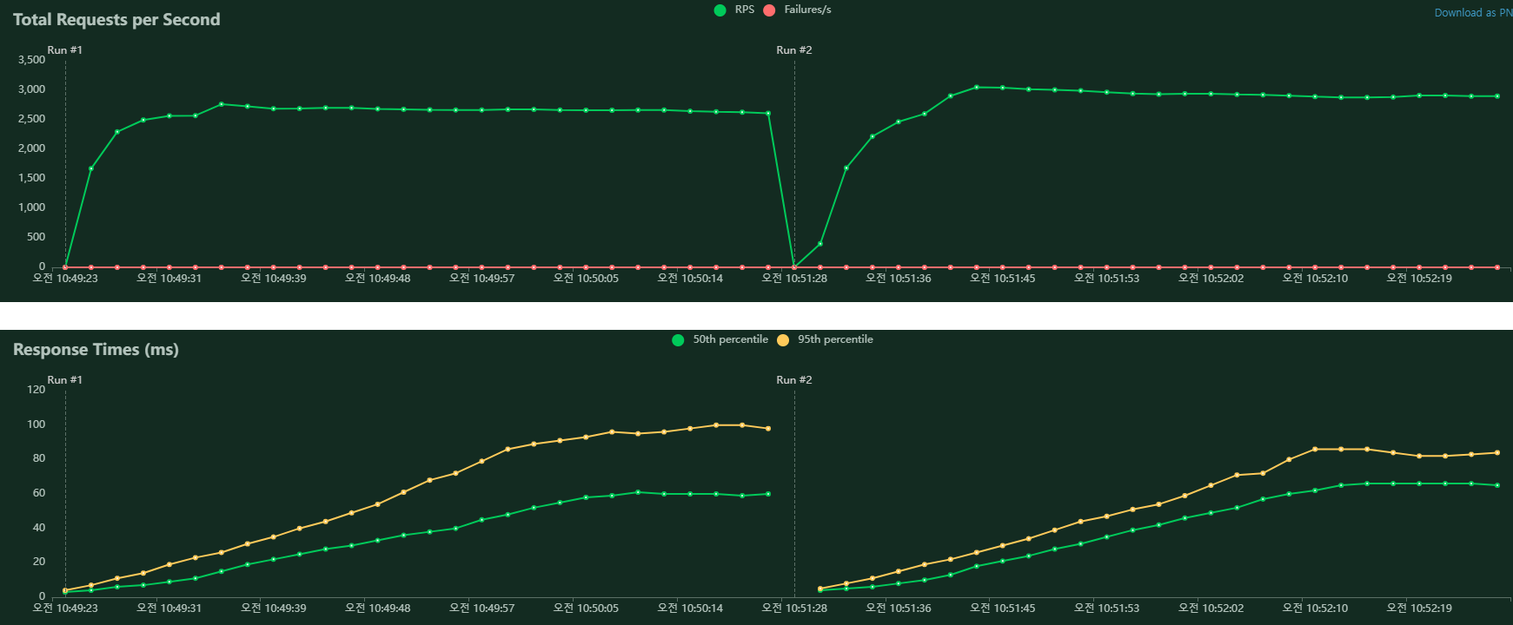
Virtual Thread 성능 비교 (단건)
1.
과정 마무리
virtual-thread : on
virtual-thread : off

Slide 5
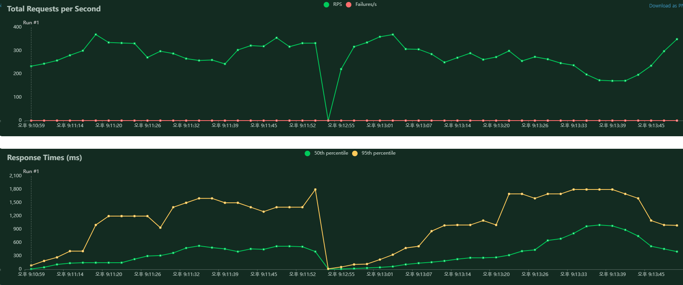
Virtual Thread 성능 비교 (단건 + 다건)
1.
과정 마무리
virtual-thread : on
virtual-thread : off

